Slide 1

Telkom University
West Java
Project Schedule Management
Estimate Activity Duration,
Develop Scheduling
FEH3C3

Slide 2
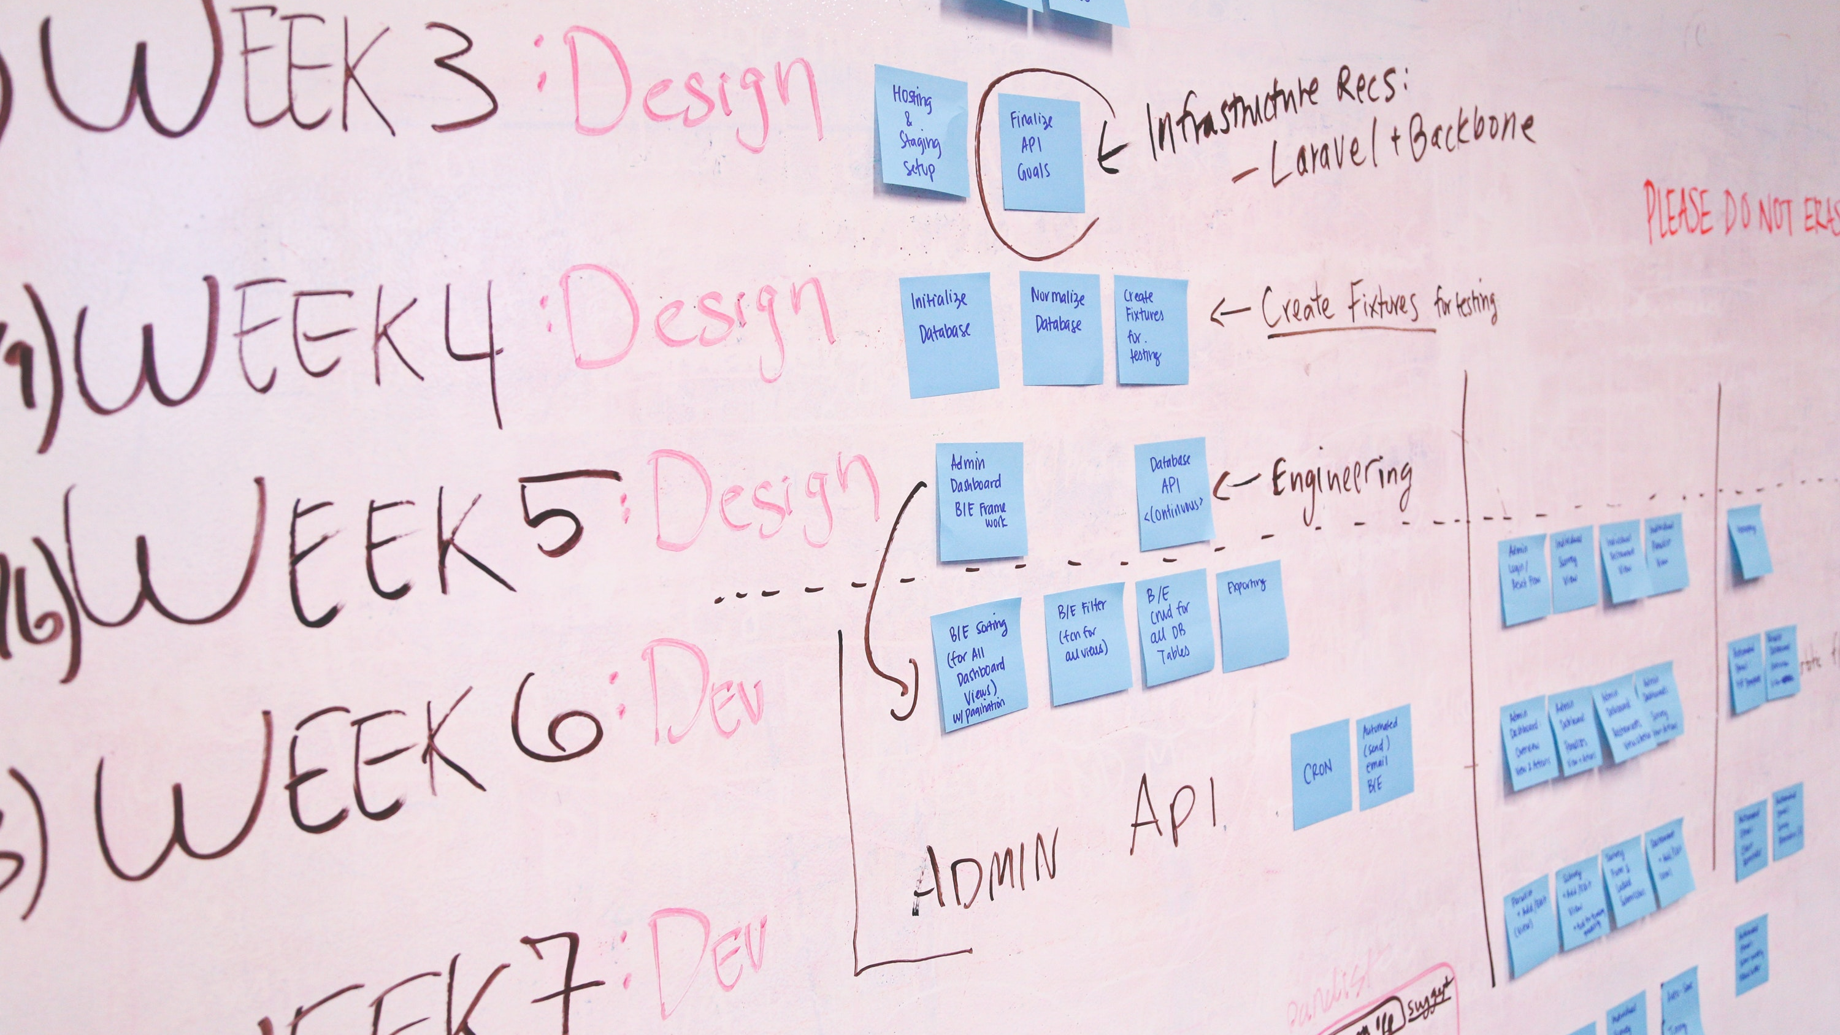

SASARAN MATERI PERKULIAHAN
Pada akhir pertemuan ini, diharapkan :
Mahasiswa mampu menghitung waktu pengerjaan untuk setiap aktivitas yang perlu dilakukan dalam menyelesaikan proyek.
Mahasiswa mampu menyusun jadwal penyelesaian proyek.

Slide 3

ESTIMATE ACTIVITY DURATIONS

Slide 4
Estimate Activity Durations
Setelah bekerja dengan stakeholder untuk menetapkan aktivitas, menentukan dependensinya, dan mengestimasi resource-nya, proses selanjutnya dalam project Schedule management adalah mengestimasi durasi dari setiap aktivitas.
Penting untuk diingat bahwa durasi termasuk jumlah dari waktu kerja pada aktivitas plus waktu yang dilewatkan.
Estimate Activity Durations Merupakan proses memperkirakan jumlah periode kerja yang diperlukan untuk menyelesaikan kegiatan dengan perkiraan sumber daya.

Slide 5

Estimate Activity Durations
Estimate Activity Durations menggunakan informasi dari Scope of work, jenis sumber daya yang diperlukan atau tingkat keterampilan, perkiraan jumlah sumber daya, dan kalender sumber daya.
Faktor lain yang dapat memengaruhi estimasi durasi termasuk kendala yang dikenakan pada durasi, upaya yang terlibat, atau jenis sumber daya (mis., Durasi tetap, upaya atau kerja tetap, sejumlah sumber daya tetap), serta teknik analisis jaringan jadwal yang digunakan.
Estimate Activity Durations semakin dielaborasi, maksudnya, karena data yang lebih rinci dan akurat tersedia tentang engineering project dan work desain, keakuratan dan kualitas perkiraan durasi semakin meningkat.

Slide 6
Estimate Activity Durations
Faktor lain yang dipertimbangkan untuk Estimate Activity Durations seperti :
Law of diminishing returns
Teori ini menjelaskan bahwa ketika input yang kita miliki melebihi kapasitas produksi dari input, maka return (pendapatan) kita akan semakin menurun.
Number of resources
Meningkatkan jumlah sumber daya menjadi dua kali lipat tidak selalu mengurangi waktu menjadi setengahnya, karena dapat menambah durasi tambahan karena risiko, dan pada titik tertentu menambahkan terlalu banyak sumber daya untuk transfer pengetahuan, koordinasi tambahan, dan faktor-faktor lain yang terlibat.
Advances in technology
Misalnya, peningkatan output pabrik dapat dicapai dengan mengadakan teknologi mesin terbaru yang dapat memengaruhi durasi dan kebutuhan sumber daya.
Motivation of staff
Student Syndrome—or procrastination— orang mulai bekerja di saat-saat terakhir

Slide 7

Contoh Activity List
No | Ruang Lingkup / Paket Pekerjaan & Uraian Kegiatan | Predecesor | Estimasi Resources |  |  | Estimasi
 |  |  | Orang | Alat | Bahan | Durasi | Biaya
I | Pedoman GCG Pelajari Buku Pedoman GCG yang berlaku saat ini Periksa kekurangan – kekurangan Buku Pedoman tersebut Lengkapi / Sempurnakan Buku tersebut Kemas dalam bentuk Buku Perbanyak | - a b c d
II | Sosialisasi Buku Pedoman GCG yang telah disempurnakan Desain Program Komunikasi Desain Saluran Komunikasi Susun Desain / Materi Sosialisasi Lakukan Sosialisasi Penandatanganan Fakta Integritas | - - e h i

Slide 8
Estimate Activity Durations
Input
Tools & Techniques
Outputs
1. Project Management Plan
Schedule management plan
Scope Baseline
2. Project Documents
Activity attributes
Activity list
Assumption log
Lessons learned Register
Milestone list
Project team assignments
Resource breakdown structure
Resource calendars
Resource requirements
Risk register
3. Enterprise environmental factors
4. Organizational process assets
1. Expert judgment
2. Analogous estimating
3. Parametric estimating
4. Three-point estimating
5. Bottom-up estimating
6. Data Analysis
Alternative Analysis
Reserve analysis
7. Decision Making
8. Meetings
1. Duration estimates
2. Basis of estimates
3. Project documents updates
• Activity attributes
• Assumption log
• Lessons learned register

Slide 9
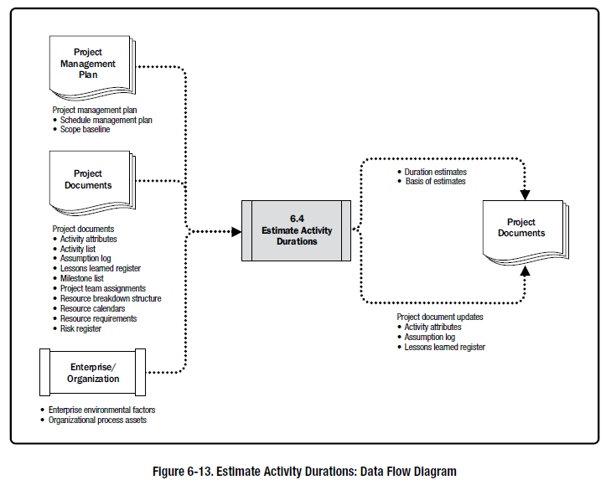
Estimate Activity Durations

Slide 10
Estimate Activity Durations : INPUT
1. Project Management Plan
Schedule Management Plan
Sebuah komponen dari rencana manajemen proyek yang menetapkan kriteria dan kegiatan untuk mengembangkan ,memantau, dan mengendalikan jadwal. Rencana pengelolaan jadwal mungkin formal atau informal, sangat rinci atau global, dirumuskan berdasarkan kebutuhan proyek, dan termasuk ambang pengendalian yang tepat.
Scope Baseline
Termasuk WBS Dictionary, yang berisi detail teknis yang dapat mempengaruhi effort dan estimate duration
2. Project Document
Activity Attributes
Activity Attribute menyediakan informasi yang lebih banyak tentang setiap aktifitas proyek. Memperpanjang deskripsi aktivitas dengan mengidentifikasi beberapa komponen terkait dengan setiap kegitan dalam proyek
Activity attributes digunakan untuk mengidentifikasi orang yang bertanggung jawab untuk melaksanakan pekerjaan, tempat dimana pekerjaan harus dilakukan, penjadwalan proyek, dan jenis kegiatan dalam proyek.
Activity List
Mengenai daftar lengkap yang mencakup semua jadwal kegiatan yang diperlukan dalam proyek. Daftar aktivitas proyek meliputi nama aktifitas, nomor dan identitas aktifitas, dan deskripsi singkat tentang aktifitas.

Slide 11
2. Project Document Assumption Log Berisi Individual project Risk yang akan berimpact kepada jadwal project Lessons learned register. Lesson Learned sebelumnya dalam proyek berkenaan dengan upaya dan estimasi durasi, dapat diterapkan pada fase selanjutnya dalam proyek untuk meningkatkan akurasi dan ketepatan estimasi effort dan duration. Milestone list Milestone list mungkin memiliki tanggal yang dijadwalkan untuk milestone tertentu yang dapat memengaruhi estimasi durasi. Project team assignments Proyek ini dikelola oleh orang-orang yang tepat telah saat mereka sudah ditugaskan ke tim. Resource Breakdown Structure Merupakan hirarki gambaran dari sumber daya berdasarkan kategori dan jenis. Contoh kategori sumberdaya adalah tenaga kerja, bahan, peralatan dan persediaan. Jenis sumberdaya dintaranya tingkat keahlian, tingkat kualitas atau informasi lain yang berkaitan dengan ketepatan proyek. Resource breakdown structure digunakan untuk mengorganisir dan melaporkan data rencana proyek dengan informasi penggunaan sumber daya.
Estimate Activity Durations : INPUT
.

Slide 12
Resource Calendars Merupakan sebuah kalender yang mengidentifikasi hari kerja dan pergantian kerja mengenai ketersediaan setiap sumberdaya. Informasi mengenai sumberdaya (seperti sumberdaya manusia, peralatan dan bahan) tersedia selama perancanaan aktivitas. Informasi sumberdaya digunakan untuk memperkirakan penggunaan sumberdaya. Resource Calendar menentukan kapan dan seberapa lama mengidentifikasi ketersediaan sumberdaya selama proyek berlangsung. Resource requirements Estimasi kebutuhan activity resource akan berefek kepada durasi activity, Misalnya, jika sumber daya tambahan atau berketerampilan rendah ditugaskan untuk suatu kegiatan, mungkin ada penurunan efisiensi atau produktivitas karena peningkatan kebutuhan komunikasi, pelatihan, dan koordinasi yang mengarah pada perkiraan durasi yang lebih lama. Risk Register Beberapa kejadian beresiko mungkin berpengaruh dengan pemilihan dan ketersediaan sumber daya, pembaharuan risk register termasuk dalam project documents updates perlu agar segala bentuk resiko bisa diantisipasi dan diminimalisasi.
Estimate Activity Durations : INPUT
.

Slide 13
Estimate Activity Durations : INPUT
3. Enterprise Environmental Factors
Duration estimating databases dan reference data yang lain,
Matrix Productivity,
Published commercial information, &
Lokaso dari team members.
.
4. Organizational Process Assets
Historical duration information,
Project calendars,
Estimating policies,
Scheduling methodology &
Tempat penyimpanan Lessons learned

Slide 14

Estimate Activity Durations : Tools & Techniques
Penaksiran Analog adalah teknik untuk memperkirakan durasi atau biaya dari suatu kegiatan atau proyek dengan menggunakan data historis dari kegiatan serupa atau proyek.
Analogous Estimating
Penaksiran Analog menggunakan parameter dari proyek serupa sebelumnya, seperti durasi, anggaran, ukuran, berat, dan kompleksitas, sebagai dasar untuk memperkirakan parameter yang sama atau ukuran untuk proyek masa depan.
Expert Judgment
Pertimbangan / pendapat ahli / orang yang berpengalaman. Dalam hal ini, experts judgement adalah pendapat orang yang berpengalaman / ahli terkait bagaimana proyek yang sejenis mengelola lingkup yang digunakan dalam rencana pengelolaan lingkup proyek.

Slide 15
Estimate Activity Durations : Tools & Techniques
Merupakan teknik memperkirakan di mana sebuah algoritma yang digunakan untuk menghitung biaya atau durasi berdasarkan data historis dan parameter proyek.
Parametric Estimating
Contoh: tiap pekerja diperhitungkan waktu instalasi kabel sepanjang 25 meter adalah 1 jam, maka durasi untuk instalasi 1000 meter adalah 40 jam

Slide 16
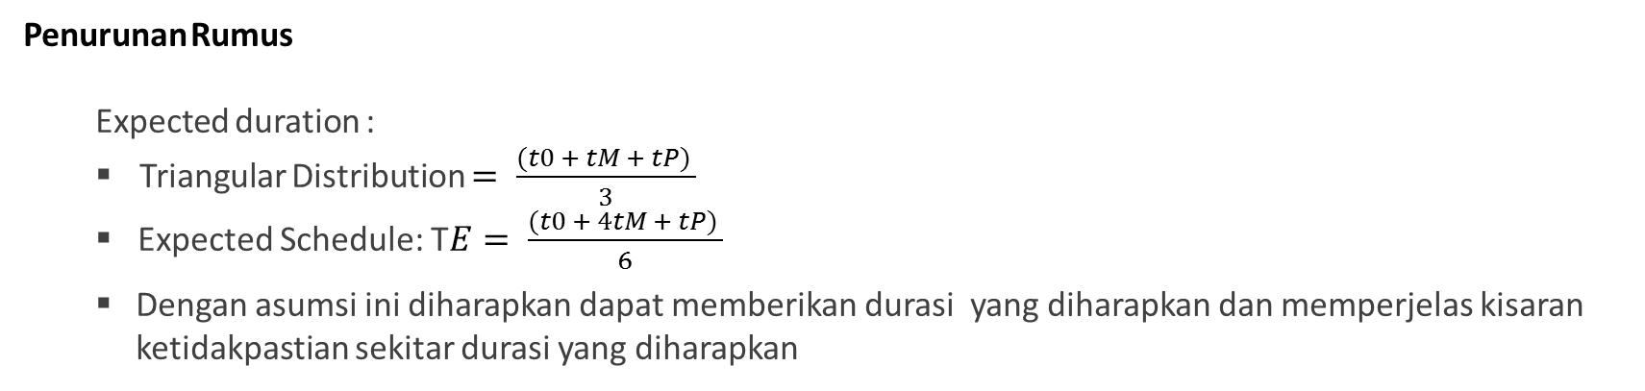
Estimate Activity Durations : Tools & Techniques
Three-Point Estimating
Ada 3 jenis estimasi durasi :
Most likely (tm)
Durasi aktifitas yang didasarkan pada jumlah ketersedian sumber daya, produktifitas, dan dengan mempertimbangkan factor factor resiko yang akan terjadi.
Optimistic (to)
Estimasi yang didasarkan pada kerja optimum sebuah aktifitas (tidak adanya hambatan).
Pesimistic (tp)
Estimasi yang didasarkan pada resiko resiko yang akan terjadi pada aktifitas berpotensi menunda durasi pengerjaan proses sebagaimana mestinya.
Penurunan Rumus
Expected duration :
Triangular Distribution $= \frac{(t0 + tM + tP) }{3}$
Expected Schedule: T$E= \frac{(t0 + 4tM + tP) }{6}$
Dengan asumsi ini diharapkan dapat memberikan durasi yang diharapkan dan memperjelas kisaran ketidakpastian sekitar durasi yang diharapkan

Slide 17
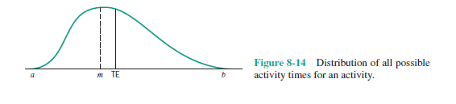
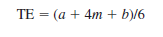

Estimate Activity Durations : Tools & Techniques
Three-Point Estimating (Cont..)
Kalkulasi Waktu Untuk Setiap Aktivitas

Slide 18
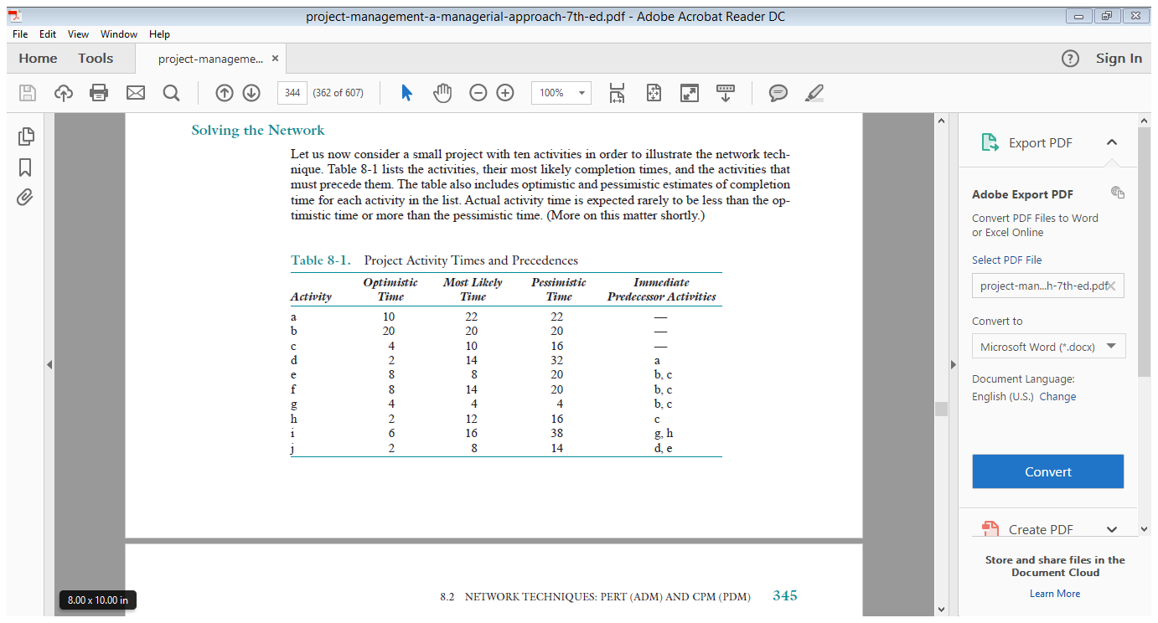
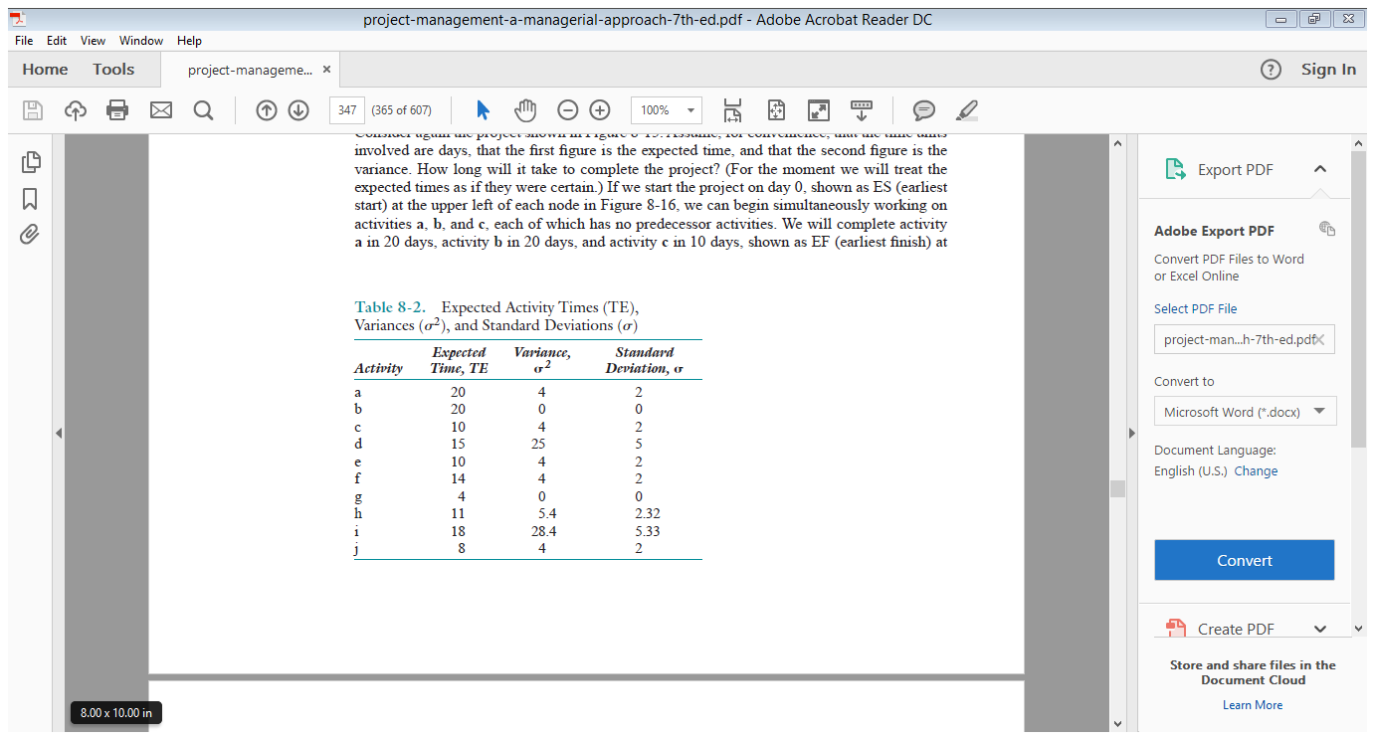
Estimate Activity Durations : Tools & Techniques
Three-Point Estimating (cont..)

Slide 19
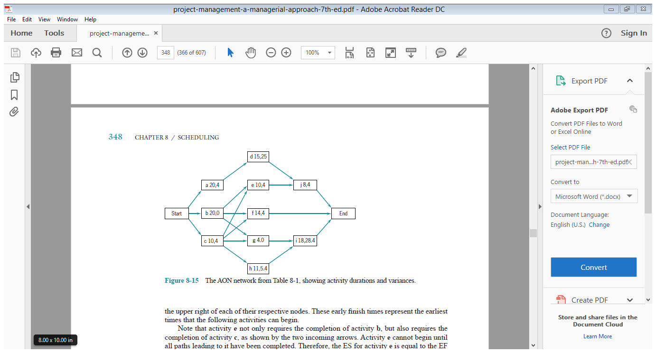


Slide 20
Estimate Activity Durations : Tools & Techniques
Bottom-up estimating
Estimasi bottom-up adalah metode estimasi durasi atau biaya proyek dengan menggabungkan estimasi komponen tingkat rendah dari WBS.
Ketika durasi suatu kegiatan tidak dapat diestimasi lagi maka pekerjaan dalam aktivitas tersebut didekomposisi menjadi lebih detail dan durasi detail diperkirakan. Estimasi ini kemudian digabungkan menjadi jumlah total untuk setiap durasi aktivitas.
Data Analysis
Alternative Analysis
Alternative analysis digunakan untuk membandingkan berbagai tingkat kemampuan atau keterampilan sumber daya; penjadwalan teknik kompresi alat yang berbeda (manual versus otomatis); dan membuat, menyewakan, atau membeli keputusan mengenai sumber daya. Hal ini memungkinkan tim untuk menimbang variabel sumber daya, biaya, dan durasi untuk menentukan pendekatan optimal untuk menyelesaikan pekerjaan proyek.
Reserve Analysis
Cadangan kontingensi (cadangan waktu atau buffer)
Menambahkan waktu ekstra ke perkiraan durasi aktivitas
Bisa dari persentase perkiraan durasi, jumlah periode kerja yang tetap

Slide 21
Estimate Activity Durations : Tools & Techniques
Meetings
Pendekatan berbasis tim, seperti brainstorming, seperti kelompok teknis delphi, berguna untuk menyatukan anggota tim untuk meningkatkan akurasi estimasi dan komitmen untuk estimasi penggabungan.
Tim proyek dapat mengadakan pertemuan untuk memperkirakan durasi kegiatan.
Decision-Making Techniques
Saat menggunakan pendekatan Agile, perlu untuk melakukan rapat perencanaan untuk membahas item prioritas product backlog (user stories) dan memutuskan item mana yang berkomitmen untuk dikerjakan oleh tim dalam iterasi mendatang.
Pertemuan ini biasanya diadakan pada hari pertama iterasi dan dihadiri oleh pemilik produk, tim Scrum, dan manajer proyek. Hasil dari pertemuan tersebut meliputi backlog iterasi, serta asumsi, list risiko, dependencies, decisions, dan actions.

Slide 22
Estimate Activity Durations : OUTPUT
Output
Activity Duration Estimates
1. Duration estimates
2. Basis of estimates
3. Project documents updates
• Activity attributes
• Assumption log
• Lessons learned register
Perkiraan durasi aktivitas adalah penilaian kuantitatif jumlah kemungkinan periode waktu yang diperlukan untuk menyelesaikan suatu kegiatan.
Basis of estimates
Supporting detail untuk duration estimates berupa:
Dokumentasi dari basis of the estimate (i.e., how it was developed),
Dokumentasi dari semua assumptions made,
Dokumentasi dari constraints yang diketahui,
Indikasi dari confidence level untuk final estimate, dan
Dokumentasi dari individual project risks influencing estimasi ini.

Slide 23
Estimate Activity Durations : OUTPUT
Output
Project Documents Updates
1. Duration estimates
2. Basis of estimates
3. Project documents updates
• Activity attributes
• Assumption log
• Lessons learned register
Activity attributes
Activity attributes yang dihasilkan selama proses ini didokumentasikan sebagai bagian dari atribut aktivitas.
Assumption log
Ini termasuk asumsi yang dibuat dalam mengembangkan durasi
estimasi, seperti tingkat dan ketersediaan keterampilan sumber daya, serta dasar estimasi untuk durasi. Selain itu, kendala yang timbul dari metodologi penjadwalan dan alat penjadwalan juga didokumentasikan.
Lessons learned register
Daftar pelajaran yang dipelajari dapat diperbarui dengan teknik yang efisien dan efektif dalam mengembangkan upaya dan perkiraan durasi

Slide 24
Estimasi Kebutuhan Waktu
AKTIVITAS | VOLUME PEKERJAAN | WAKTU STANDAR | KEBUTUHAN WAKTU
Pasang Dinding Bata | 100 M² | 4 M²/Hari | 25 Hari

Slide 25

DEVELOP SCHEDULE

Slide 26
Develop Schedule
Schedule Development menggunakan hasil dari semua proses project Schedule management yang sebelumnya untuk menentukan awal dan akhir dari proyek.
Tujuan akhir dari schedule development adalah untuk membuat suatu jadwal proyek yang realistis yang menyediakan suatu dasar untuk memantau berjalannya proyek.

Slide 27

Develop Schedule
Mengembangkan jadwal proyek yang dapat diterima adalah proses iterative (Berulang). Model jadwal digunakan untuk menentukan tanggal mulai dan selesai yang direncanakan untuk kegiatan proyek dan milestone berdasarkan informasi terbaik yang tersedia.
Jadwal pengembangan dapat memerlukan peninjauan dan revisi estimasi durasi, estimasi sumber daya, dan jadwal cadangan untuk menetapkan jadwal proyek yang disetujui yang dapat berfungsi sebagai baseline untuk tracking progress
Langkah-langkah utama termasuk :
Mendefinisikan Milestone proyek,
Mengidentifikasi dan mengurutkan kegiatan, dan
Memperkirakan durasi.

Slide 28
Develop Schedule Process Group
Input
Tools & Techniques
Outputs
1. Project Management Plan
Schedule management plan
Scope Baseline
2. Project documents
Activity attributes
Activity list
Assumption log
Basis of estimates
Duration estimates
Lessons learned register
Milestone list
Project schedule network diagrams
Project team assignments
Resource calendars
Resource requirements
Risk register
3. Agreements
4. Enterprise environmental
factors
5. Organizational process assets
Schedule network analysis
Critical path method
Resource optimization
Data analysis
What-if scenario analysis
Simulation
Leads and lags
Schedule compression
Project management information system
Agile release planning
Schedule baseline
Project schedule
Schedule data
Project calendars
Change requests
Project management plan updates
Schedule management plan
Cost baseline
Project documents updates
Activity attributes
Assumption log
Duration estimates
Lessons learned register
Resource requirements
Risk register

Slide 29
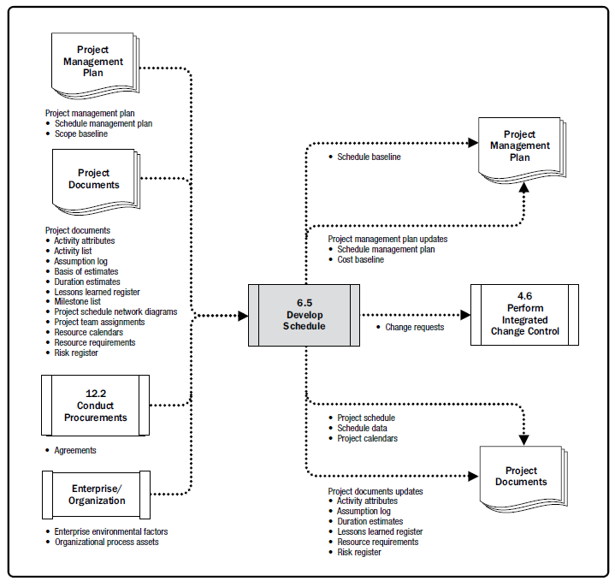
Develop Schedule Data Flow Diagram

Slide 30


Develop Schedule : INPUT
Project Management plan
Schedule Management plan
Sebuah komponen dari rencana manajemen proyek yang menetapkan kriteria dan kegiatan untuk mengembangkan, pemantauan, dan pengendalian jadwal. Rencana pengelolaan jadwal mungkin formal atau informal, sangat rinciatau luas dibingkai, berdasarkan kebutuhan proyek, dan termasuk ambang pengendalian yang tepat.
Scope Baseline
Terdiri dari : - The Scope Statement
- WBS
- WBS Dictionary

Slide 31




Develop Schedule : INPUT
Project Document
Activity Attributes
Activity Attribute menyediakan informasi yang lebih banyak tentang setiap aktifitas proyek. Memperpanjang deskripsi aktivitas dengan mengidentifikasi beberapa komponen terkait dengan setiap kegitan dalam proyek.
Activity List
Mengenai daftar lengkap yang mencakup semua jadwal kegiatan yang diperlukan dalam proyek. Daftar aktivitas proyek meliputi nama aktifitas, nomor dan identitas aktifitas, dan deskripsi singkat tentang aktifitas.
Assumption log
Asumsi dan kendala yang dicatat dalam log asumsi dapat menimbulkan risiko individual project yang dapat memengaruhi jadwal proyek
Basis of estimates
Jumlah dan jenis detail tambahan yang mendukung perkiraan durasi bervariasi berdasarkan area aplikasi. Terlepas dari tingkat detailnya, dokumentasi pendukung harus memberikan pemahaman yang jelas dan lengkap tentang bagaimana estimasi durasi diperoleh

Slide 32
Develop Schedule : INPUT
Duration estimates
Estimasi durasi berisi penilaian kuantitatif dari kemungkinan jumlah periode kerja yang akan dibutuhkan untuk menyelesaikan suatu kegiatan. Ini akan digunakan untuk menghitung Jadwal.
Lessons learned
Lesson learned yang dipelajari sebelumnya dalam proyek berkaitan dengan pengembangan model jadwal yang dapat diterapkan ke fase selanjutnya dalam proyek untuk meningkatkan validitas model jadwal
Milestone list
Adalah daftar mengidentifikasi semua milestone proyek dan menunjukkan apakah milestone adalah wajib, seperti yang dipersyaratkan oleh kontrak, atau opsional, seperti yang berdasarkan informasi historis. Milestones mirip dengan jadwal kegiatan rutin , dengan struktur dan atribut yang sama.
Project Schedule Network Diagrams
Gambaran skematis yang mempresentasikan jadwal kegiatan proyek beserta ketergantungan yang ada dari setiap aktivitas dalam sebuah proyek. Project Network Diagram adalah diagram rangkaian aktifitas yang dikerjakan dari awal sampai akhir project.

Slide 33
Develop Schedule : INPUT
Resource Requirements
Activity resource requirements mengidentifikasi jenis dan jumlah sumber daya yang diperlukan untuk setiap aktivitas dalam work package. Keperluan untuk sumber daya ini kemudian dapat dilakukan agregasi untuk menentukan perkiraan sumber daya untuk setiap work package dan work period. Dimana ketersediaan sumber daya yang ada mempengaruhi durasi aktifitas.
Resource Calendars
Merupakan sebuah kalender yang mengidentifikasi hari kerja dan pergantian kerja mengenai ketersediaan setiap sumberdaya.
Informasi mengenai sumberdaya (seperti sumberdaya manusia, peralatan dan bahan) tersedia selama perancanaan aktivitas.
Informasi sumberdaya digunakan untuk memperkirakan penggunaan sumberdaya. Resource Calendar menentukan kapan dan seberapa lama mengidentifikasi ketersediaan sumberdaya selama proyek berlangsung.

Slide 34
Develop Schedule : INPUT
Activity Duration Estimates
Perkiraan durasi aktivitas adalah penilaian kuantitatif jumlah kemungkinan periode waktu yang diperlukan untuk menyelesaikan suatu kegiatan.
Project Team Asignment
Tugas tim proyek menentukan sumber daya mana yang ditugaskan untuk setiap kegiatan.
Risk Register
Beberapa kejadian beresiko mungkin berpengaruh dengan pemilihan dan ketersediaan sumber daya, pembaharuan risk register termasuk dalam project documents updates perlu agar segala bentuk resiko bisa diantisipasi dan diminimalisasi
Agreement
Vendor dapat memiliki input ke jadwal proyek karena mereka mengembangkan detail tentang bagaimana mereka akan melakukan pekerjaan proyek untuk memenuhi komitmen kontrak

Slide 35
Develop Schedule : INPUT
Enterprise Environmental Factors
Faktor lingkungan perusahaan yang dapat mempengaruhi perkembangan jadwal. Perubahan lingkungan perusahaan pemilik proyek, baik lingkungan eksternal maupun internal, dapat mengakibatkan munculnya permintaan - permintaan baru yang secara langsung maupun tidak langsung akan mempengaruhi scope proyek yang telah direncanakan.
.
Organizational Process Assets
Berisi perencanaan yang berhubungan dengan rencana, proses, kebijakan, prosedur, dan pedoman yang spesifik. Berisi informasi historis mengenai daftar kegiatan yang digunakan oleh sebelumnya proyek serupa. Informasi yang dapat memberikan, baik keputusan dan hasil berdasarkan proyek serupa sebelumnya.

Slide 36
Develop Schedule : Tools & Techniques
Schedule Network Analysis
Suatu teknik yang menghasilkan project schedule. Dengan membuat model jadwal dan berbagai teknik analysis, seperti CPM, CCM, What if-analysis, Resource leveling untuk menghitung early dan late start dan finish dates.
Critical Path Method
Critical Path Method akan menghitung Early Start (ES), Early Finish (EF), Late Start (LS), Late Finish (LF) untuk seluruh aktivitas yang harus dilakukan dalam menyelesaikan proyek.
Critical path atau jalur kritis pada dasarnya adalah rangkaian aktifitas yang tidak memiliki peluang untuk terlambat pada pengerjaan tiap-tiap aktifitasnya (ES=LS; EF=LF). Keterlambatan dalam melakukan suatu aktivitas dalam jalur kritis akan berdampak pada terlambatnya penyelesaian proyek secara keseluruhan.

Slide 38
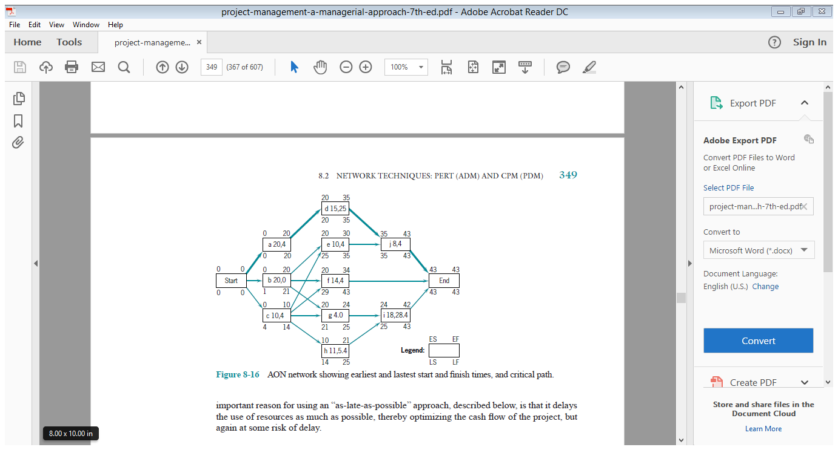

Slide 39
LINTASAN KRITIS & FLOAT / SLACK
Aktifitas kritis : LS = ES
Aktifitas kritis : a, d, j
Aktifitas kritis membentuk lintasan kritis, dengan total waktu 43
Aktifitas kritis tidak dapat delay. Kalau delay proyek menjadi terlambat
Slack Time : LS – ES atau LF – EF

Slide 40
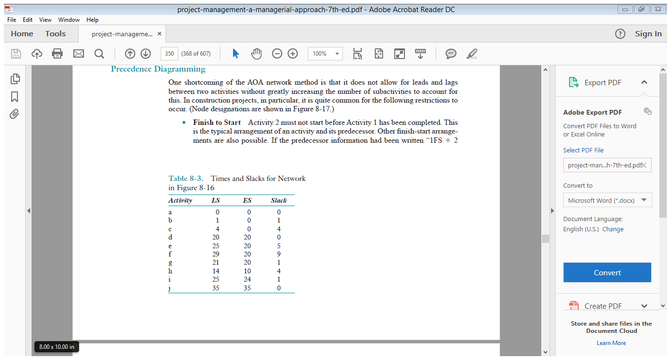

Slide 42
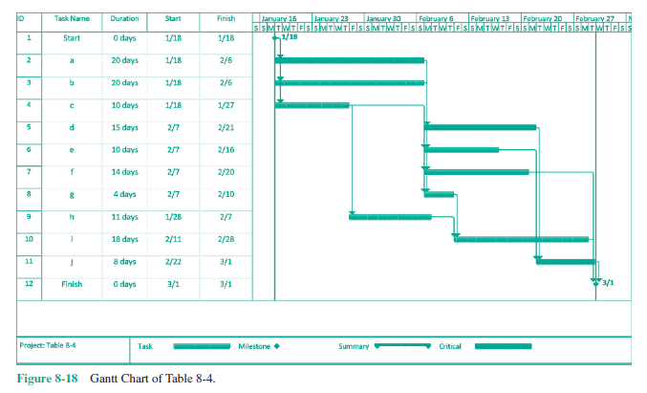

Slide 43
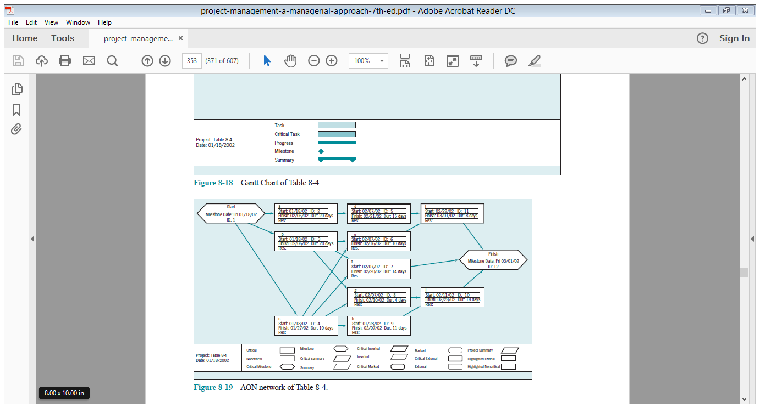

Slide 44
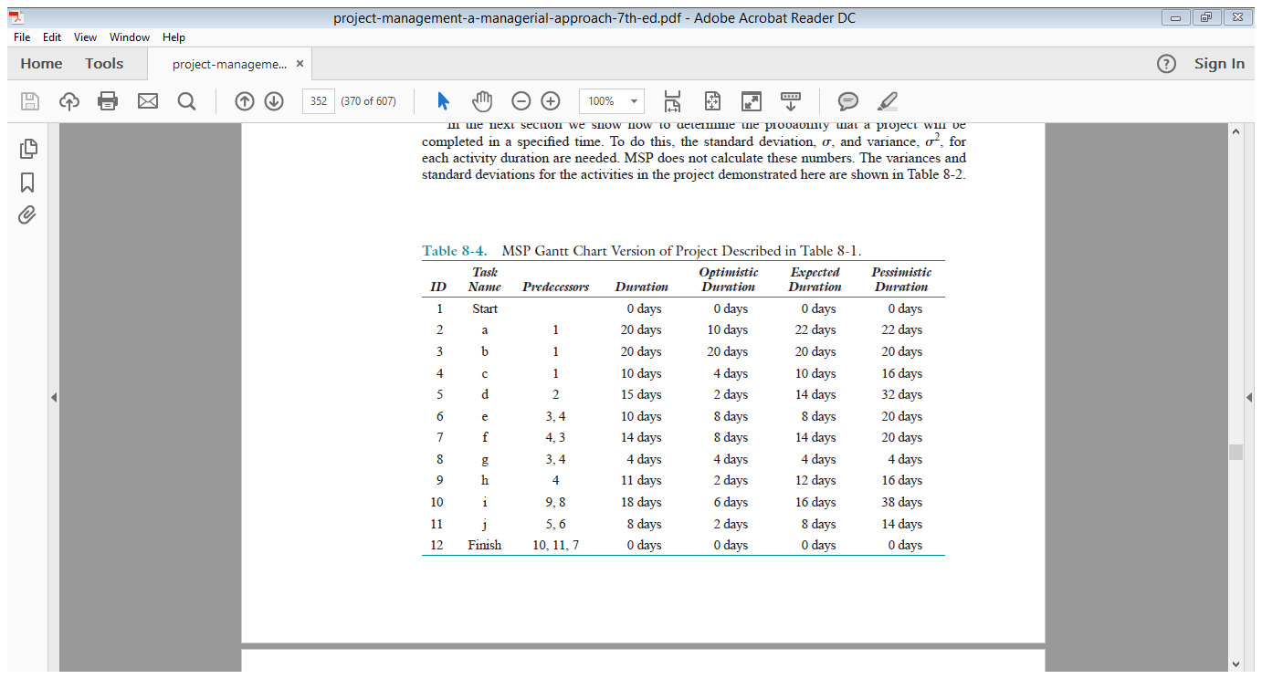

Slide 45
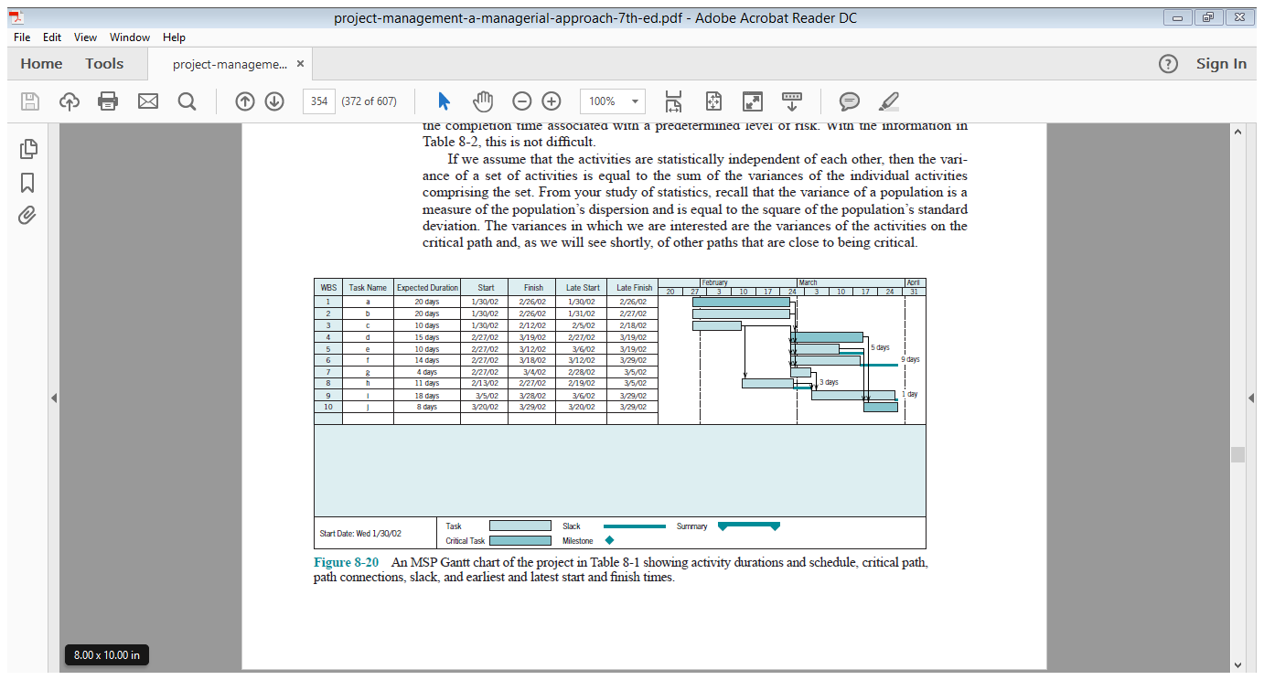

Slide 46
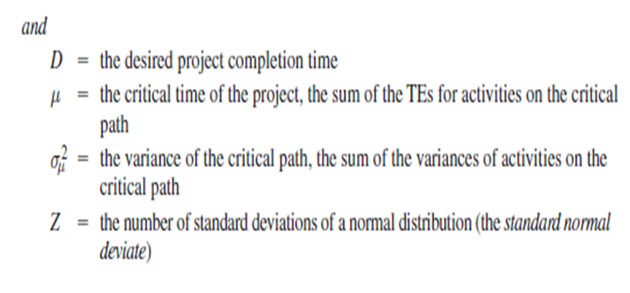
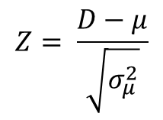
KETIDAK PASTIAN WAKTU PENYELESAIAN PROYEK
Ditentukan oleh formula :
$$Z= \frac{D−μ}{\sqrt{σ_{μ}^{2}}}$$

Slide 47
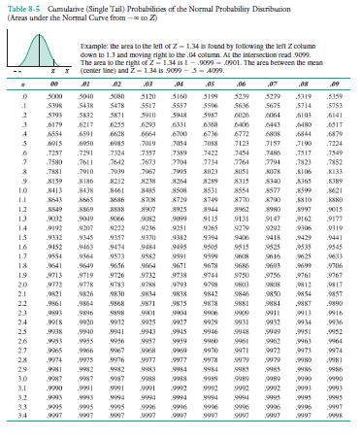

Slide 48
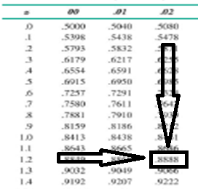

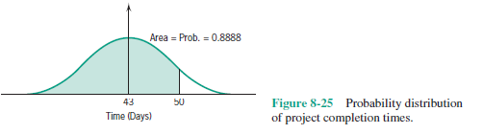
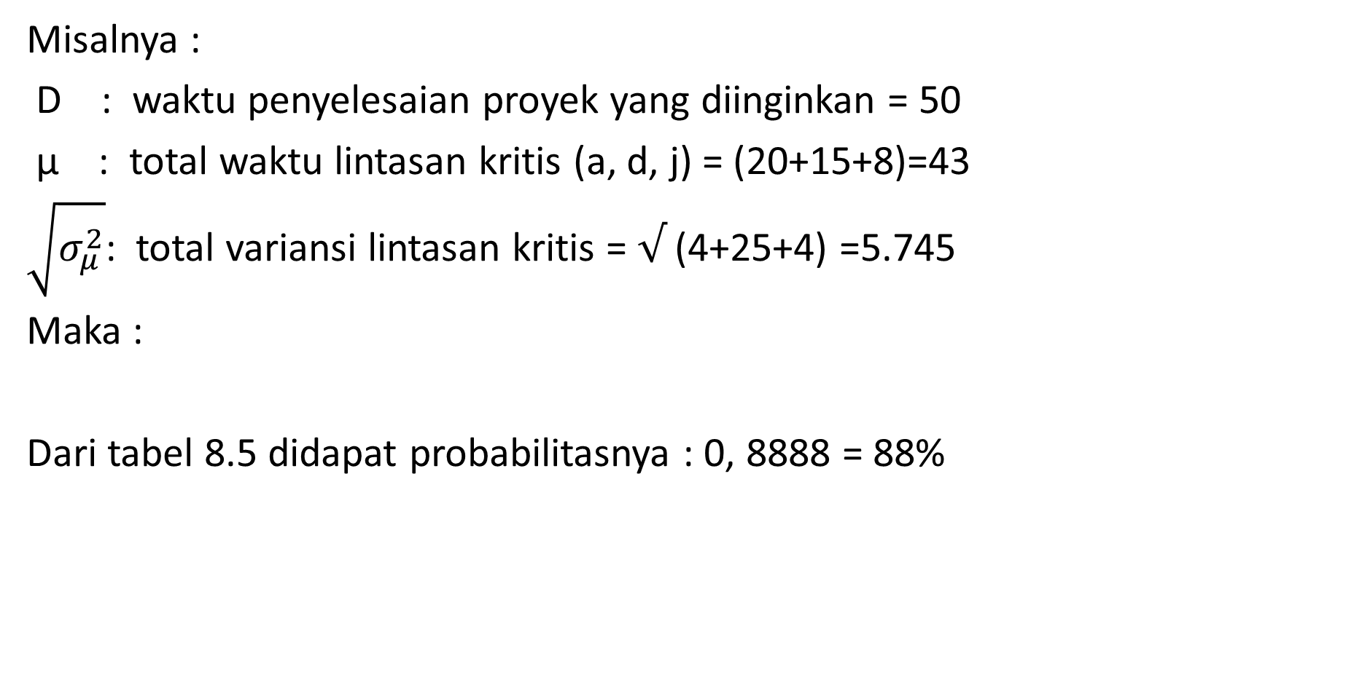
KETIDAK PASTIAN WAKTU PENYELESAIAN PROYEK
Misalnya :
D : waktu penyelesaian proyek yang diinginkan = 50
µ : total waktu lintasan kritis (a, d, j) = (20+15+8)=43
$\sqrt{σ_{μ}^{2}}$: total variansi lintasan kritis = $√$ (4+25+4) =5.745
Maka :
Dari tabel 8.5 didapat probabilitasnya : 0, 8888 = 88%

Slide 49
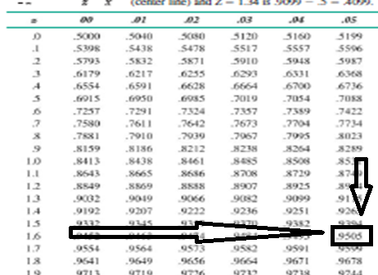
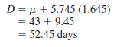
KETIDAK PASTIAN WAKTU PENYELESAIAN PROYEK
Berapa hari waktu penyelesaian proyek dengan probabilitas 95%?
Dari table 8.5 untuk probabilitas 95% didapat nilai Z = 1,645
Maka jumlah hari untuk
probabilitas 95% adalah :

Slide 50
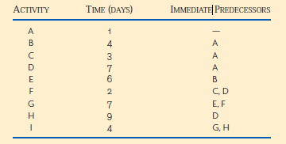
Develop Schedule : Tools & Techniques
Critical path method (LINTASAN KRITIS & FLOAT / SLACK) : Example

Slide 51
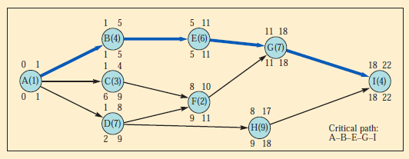
Develop Schedule : Tools & Techniques
(LINTASAN KRITIS & FLOAT / SLACK)

Slide 52
Develop Schedule : Tools & Techniques
Critical Chain Method
Critical Chain Method (CCM) adalah metode jadwal yang memungkinkan tim proyek untuk menempatkan buffer pada setiap jalur jadwal proyek untuk memperhitungkan sumber daya yang terbatas dan ketidakpastian proyek. Hal ini dikembangkan dari pendekatan metode Critical Path dan mempertimbangkan efek dari alokasi sumber daya, optimalisasi sumber daya, penyemarataan sumber daya, dan ketidakpastian durasi aktivitas pada Critical Path.

Slide 53
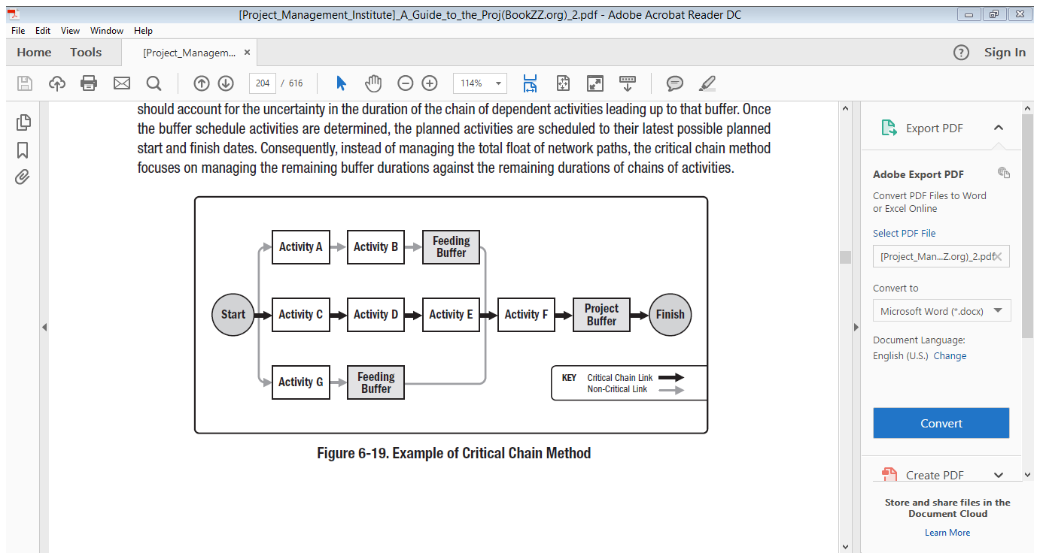
Develop Schedule : Tools & Techniques

Slide 54
Develop Schedule : Tools & Techniques
Resource Optimization Techniques
Resource Smoothing
Sebuah teknik yang menyesuaikan kegiatan model jadwal sedemikian rupa sehingga requirement untuk sumber daya pada proyek tidak melebihi batas sumber daya standar tertentu.
Resource leveling
Sebuah teknik di mana awal dan akhir tanggal disesuaikan berdasarkan keterbatasan sumber daya dengan tujuan balancing permintaan sumber daya dengan pasokan yang tersedia.
Resource Levelling dapat digunakan bila diperlukan saat sumber daya kritis, hanya tersedia pada waktu tertentu, atau dalam jumlah terbatas.
Jadwal dievaluasi bukan hanya terhadap waktu pemenuhan proyek, namun juga terhadap ketersediaan sumber daya.

Slide 55
Output Resource leveling
Keperluan / beban setiap sumber daya dalam setiap periode waktu penyelesaian proyek yang sudah sesuai dengan pasokan yang tersedia.
Memberikan gambaran tentang permintaan sumber daya perusahaan dalam setiap periode untuk menyelesaikan proyek secara keseluruhan.

Slide 56
Develop Schedule : Tools & Techniques
Data Analysis
What-If Scenario Analysis :
What-if scenario analisis adalah proses mengevaluasi scenario untuk memprediksi efeknya ,positif atau negatif , pada tujuan proyek.
Ini merupakan analisis dari pertanyaan , " Bagaimana jika situasi diwakili oleh skenario ' X ' yang terjadi ? " Sebuah analisis jaringan jadwal ini dilakukan dengan menggunakan jadwal untuk menghitung skenario yang berbeda ,seperti menunda pengiriman komponen utama , memperpanjang jangka waktu rekayasa tertentu, atau memperkenalkan factor eksternal.

Slide 57
Develop Schedule : Tools & Techniques
Simulasi :
Simulasi melibatkan menghitung jangka waktu beberapa proyek dengan berbagai set asumsi aktivitas,biasanya menggunakan distribusi probabilitas dan dibangun dari perkiraan tiga titik untuk memperhitungkan ketidakpastian .
Teknik simulasi yang paling umum adalah Monte Carlo analisis, di mana distribusi kemungkinan waktu kegiatan ditetapkan untuk setiap aktivitas dan digunakan untuk menghitung distribusi hasil yang mungkin untuk total proyek.

Slide 58
Develop Schedule : Tools & Techniques
Leads and Lags
Ketergantungan antara keakuratan perkiraan dengan suatu proyek apakah lebih cepat atau lebih lambat , ada delay atau tidak.
Lead adalah jumlah waktu dimana kegiatan selanjutnya dapat maju sehubungan dengan kegiatan sebelumnya yang lebih cepat selesai.
Sedangkan Lag adalah jumlah waktu dimana aktivitas selanjutnya akan ditunda sehubungan dengan kegiatan sebelumnya yang terlambat .

Slide 59
Develop Schedule : Tools & Techniques
Schedule Compression
Mempercepat waktu project tanpa mengubah atau menurunkan scope proyek tersebut, untuk menemukan jadwal yang memaksa dalam menyelesaikan proyek.
Crashing: Biaya dan jadwal proyek dianalisis untuk menentukan cara untuk memperoleh jumlah kompresi terbesar sehingga biaya tambahan menjadi minimal.
Fast Tracking: Melakukan aktifitas secara bersamaan padahal normalnya dilakukan berurutan , namun hal ini sering menghasilkan pengerjaan ulang dan resiko cenderung meningkat.

Slide 60
Develop Schedule : Tools & Techniques
Project management information system
Alat penjadwalan otomatis berisi model jadwal dan mempercepat proses penjadwalan dengan menghasilkan tanggal mulai dan selesai berdasarkan input dari aktivitas, diagram jaringan, sumber daya dan durasi aktivitas yang digunakan jadwal analisis jaringan.
Alat penjadwalan dapat digunakan bersama dengan perangkat lunak manajemen proyek lainnya.

Slide 61
Develop Schedule : Tools & Techniques
Agile release planning
Perencanaan rilis Agile menyediakan summary timeline high level dan rilis jadwal (biasanya 3 hingga 6 bulan) berdasarkan roadmap produk dan visi produk untuk evolusi produk. Agile release planning juga menentukan jumlah iterasi atau sprint dalam rilis dan memungkinkan pemilik produk dan tim untuk memutuskan berapa banyak yang perlu dikembangkan dan berapa lama waktu yang dibutuhkan untuk memiliki produk yang dapat dirilis berdasarkan tujuan bisnis, ketergantungan, dan hambatan.
Karena fitur mewakili nilai bagi pelanggan, timeline memberikan jadwal proyek yang lebih mudah dipahami karena mendefinisikan fitur yang akan tersedia pada akhir setiap iterasi, yang merupakan kedalaman informasi yang dicari pelanggan.

Slide 62
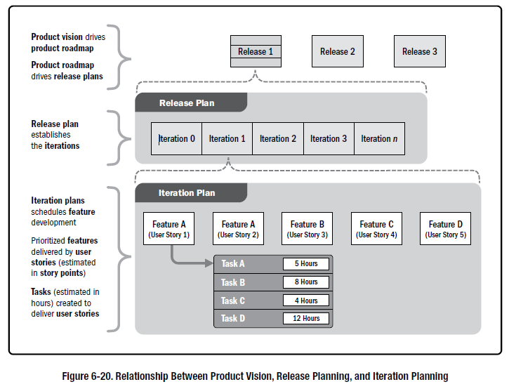
Develop Schedule : Tools & Techniques
Agile release planning

Slide 63
DEVELOP SCHEDULE : Outputs
Schedule Baseline
Schedule Baseline adalah versi menyetujui model jadwal yang dapat diubah hanya melalui prosedur pengendalian perubahan formal dan digunakan sebagai dasar untuk perbandingan dengan hasil aktual
Hal ini diterima dan disetujui oleh stakeholder yang tepat sebagai dasar jadwal dengan tanggal awal mulai (ES) dan tanggal awal selesai (EF).
Project Schedule
Jadwal proyek adalah hasil dari jadwal
model yang menyajikan kegiatan terkait dengan tanggal, durasi, tonggak, dan sumber daya yang direncanakan. Minimal, jadwal proyek termasuk tanggal mulai yang direncanakan dan tanggal selesai yang direncanakan untuk setiap kegiatan.
Bar Chart
Milestones Chart
Project Schedule Network Diagrams
Gantt charts

Slide 64
DEVELOP SCHEDULE : Gantt Chart Example

Slide 65
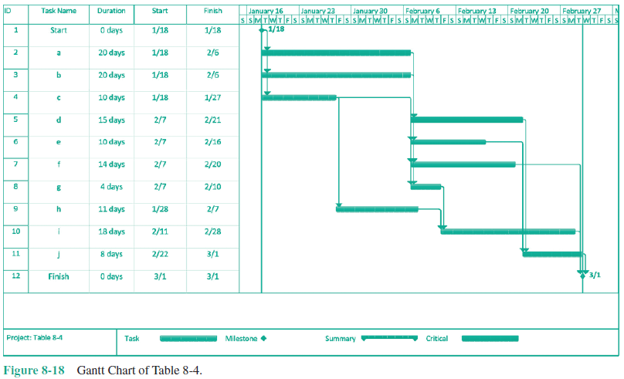

Slide 67
DEVELOP SCHEDULE : Outputs
Schedule Data
Schedule data untuk model jadwal proyek adalah pengumpulan informasi untuk menggambarkan dan mengendalikan jadwal. Data jadwal mencakup, paling tidak, Milestone schedule, kegiatan jadwal, atribut kegiatan, dan dokumentasi dari semua asumsi dan kendala yang diidentifikasi
Informasi data nya seperti :
Resource requirements by time period, often in the form of a resource histogram;
Alternative schedules, such as best-case or worst-case, not resource-leveled or resource-leveled, or with or without imposed dates; and
Applied schedule reserves.
Project Calendar
Kalender proyek mengidentifikasi hari kerja dan shift yang tersedia untuk kegiatan yang dijadwalkan. Ini membedakan periode waktu dalam hari atau bagian dari hari yang tersedia untuk menyelesaikan kegiatan yang dijadwalkan dari periode waktu yang tidak tersedia untuk bekerja. Model penjadwalan mungkin memerlukan lebih dari satu kalender proyek untuk memungkinkan periode kerja yang berbeda untuk beberapa kegiatan untuk menghitung jadwal proyek.

Slide 68
DEVELOP SCHEDULE : Outputs
Change Request
Modifikasi pada ruang lingkup proyek atau jadwal proyek dapat mengakibatkan permintaan perubahan ke ruang lingkup dasar, dan / atau komponen lain dari rencana manajemen proyek. Perubahan permintaan diproses untuk tinjau dan disposisi melalui proses Perform Integrated Change Control
PROJECT MANAGEMENT PLAN UPDATES
Schedule management plan
Schedule management plan dapat diupdate saat ada perubahan dalam cara jadwal dikembangkan dan akan dikelola
Cost baseline
Perubahan pada Cost baseline dimasukkan sebagai tanggapan terhadap perubahan yang disetujui dalam Scope, Resource, atau perkiraan biaya. Dalam beberapa kasus, variasi biaya bisa sangat parah sehingga diperlukan Cost Baseline yang direvisi untuk memberikan dasar yang realistis untuk pengukuran kinerja

Slide 69
DEVELOP SCHEDULE : Outputs
PROJECT DOCUMENTS UPDATES
Activity attributes.
Atribut aktivitas diperbarui untuk menyertakan sumber daya yang direvisi persyaratan dan revisi lainnya yang dihasilkan oleh proses Jadwalkan Jadwal.
Assumption log.
Log asumsi dapat diperbarui dengan perubahan asumsi Indurasi, pemanfaatan sumber daya, pengurutan, atau informasi lain yang diungkapkan sebagai hasil pengembangan model jadwal.
Duration estimates.
Jumlah dan ketersediaan sumber daya, bersama dengan dependensi aktivitas dapat menghasilkan perubahan pada perkiraan durasi. Jika analisis leveling sumber daya berubah persyaratan sumber daya, maka perkiraan durasi kemungkinan akan perlu diperbarui juga.

Slide 70
DEVELOP SCHEDULE : Outputs
PROJECT DOCUMENTS UPDATES
Lessons learned register.
Daftar pelajaran yang dipelajari dapat diperbarui dengan teknik yang efisien dan efektif dalam mengembangkan model jadwal.
Resource requirements.
Leveling sumber daya dapat memiliki efek signifikan pada perkiraan awal untuk jenis dan jumlah sumber daya yang dibutuhkan. Jika analisis leveling sumber daya berubah persyaratan sumber daya, maka persyaratan sumber daya diperbarui.
Risk register.
Daftar risiko mungkin perlu diperbarui untuk mencerminkan peluang atau
ancaman yang dirasakan melalui asumsi penjadwalan.

Slide 71
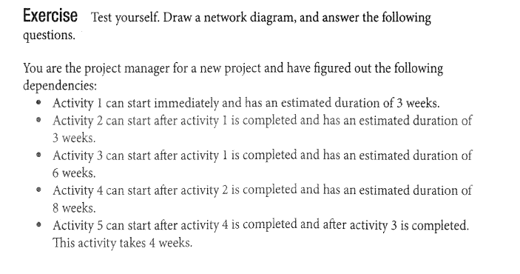

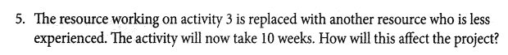


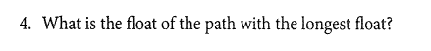
LATIHAN 1

Slide 72
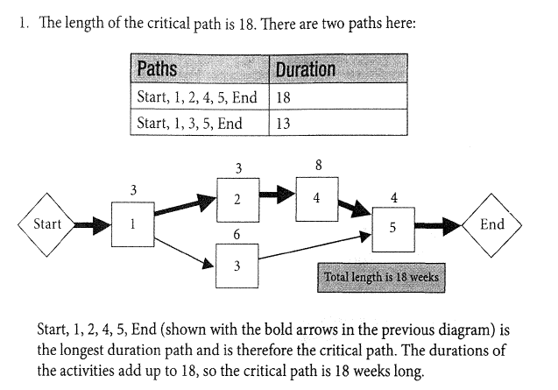
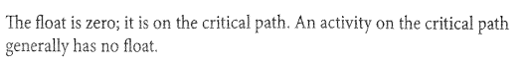
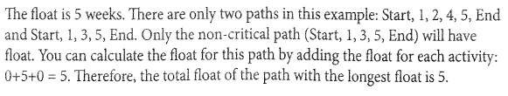
LATIHAN 1 (jawaban)

Slide 73
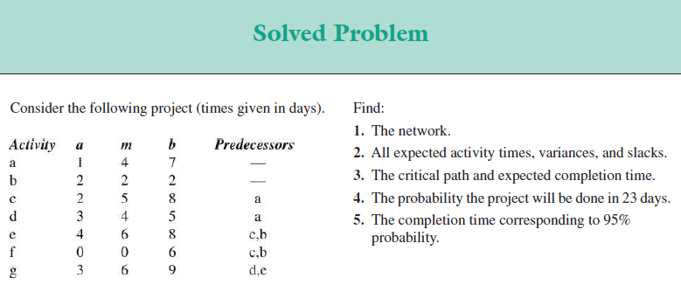
LATIHAN 2

Slide 74
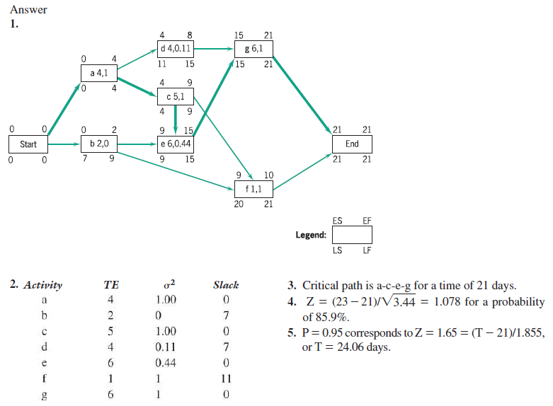
LATIHAN 2 (Jawaban)

Slide 75

T E R I M A K A S I H
Icon made by Freepik from www.flaticon.com
Image taken from https://www.pexels.com/

